Slide 1

Pk-yritysbarometri
Alueraportti, Savon Yrittäjät

Slide 2




PK-YRITYSBAROMETRIN TOTEUTUS
TUTKIMUKSEN TARKOITUS
Pk-yritysbarometrissä on selvitetty suomalaisten pk-yritysten mielikuvia yleisestä suhdannekehityksestä ja oman yrityksen taloudellisesta kehityksestä. Lisäksi on tiedusteltu muun muassa yrityksen kasvuun, kansainvälistymiseen ja rahoitukseen liittyvistä tekijöistä. Tutkimuksen on toteuttanut Taloustutkimus Oy Suomen Yrittäjien, Finnvera Oyj:n sekä työ- ja elinkeinoministeriön toimeksiannosta.
TUTKIMUKSEN KOHDERYHMÄ JA OTANTA
Otantalähteenä on käytetty Tilastokeskuksen toimialaluokitusta TOL 2010, Bisnoden yritysrekisteriä sekä Suomen Yrittäjien jäsenrekisteriä, joista otanta on tehty kiintiöidyllä satunnaisotannalla. Otoksessa on kiintiöity yritysten toimiala, kokoluokka ja sijainti. Vastaajajoukon muodostaa 4573 kohderyhmän vaatimukset täyttävää pk-yrityksen edustajaa.
TIEDONKERUUMENETELMÄ
Tiedonkeruumenetelmänä on käytetty internetkyselyä.
Vastaajat kutsuttiin kyselyyn sähköpostitse tai puhelimitse.
TIEDONKERUUN AJANKOHTA
Kesäkuu 2023-Heinäkuu 2023.

Slide 3


PK-YRITYSBAROMETRIN RAPORTOINNISTA JA TULOSTEN TULKINNASTA
TUTKIMUKSEN RAPORTOINTI
Tässä raportissa on esitetty Savon Yrittäjät tulosyhteenveto syksyn 2023 Pk-yritysbarometrin päätuloksista. Alueen tuloksia on verrattu pääosin koko maan tuloksiin ja suhdannenäkymien osalta myös lähialueiden tuloksiin. Tutkimustuloksissa aineisto on painotettu vastaamaan yritysten todellista toimiala- ja aluejakaumaa.
TULOSTEN TULKINTA
Tutkimustuloksissa esiintyy muutamissa kohdissa käsite saldoluku. Se kuvaa kyseisten kysymysten kohdalla positiivisista ja negatiivisista vastauksista laskettua prosenttilukujen erotusta. Esimerkiksi: Pk-yritysten yleiset suhdannenäkymät seuraavan vuoden aikana paranee 39,4 %, huononee 8,6 % saldoluku = +30,8 % ~31 %. HUOM. kaikissa laskelmissa käytetään tarkkoja, pyöristämättömiä lukuja, vaikka raportissa luvut esitetään kokonaisina ilman desimaaleja.

Slide 4
VASTAAJAYRITYSTEN TAUSTATIEDOT
Savon Yrittäjät n=210 Koko maa n=4573
Päätoimiala (%)
Yrityksen kasvuhakuisuus (%)
Vientiyritysten osuus (%)
Savon Yrittäjät
Kasvuhakuiset
Voimakkaasti
kasvuhakuiset
Savon Yrittäjät
yrityksistä on vientiä
tai kansainvälistä toimintaa
Voimakkaasti
kasvuhakuiset
Koko
maa
19 %
Kasvuhakuiset
Koko maa
Liikevaihto vuonna 2022 (%)
Yrityksen perustamisvuosi (%)
1990
2000
2010

Slide 5
Tulokset

Slide 6
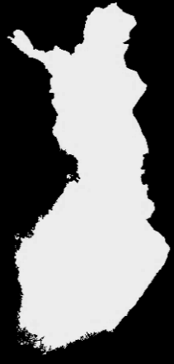
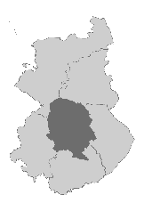
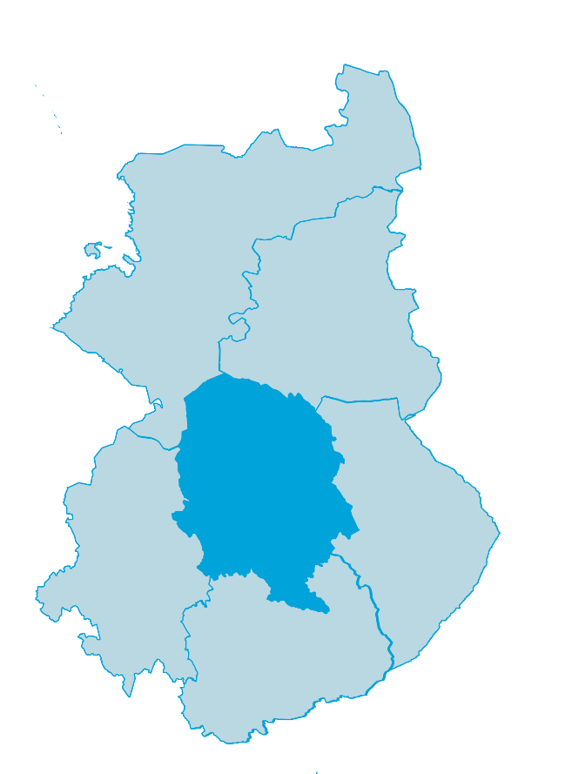
PK-YRITYKSET JA SUHDANNENÄKYMÄT
Savon Yrittäjät | Lähialueet | Koko maa
Yleinen suhdannenäkymä
(Saldoluku %)
KOKO MAA
Saldoluvun kehitys
1/2005–2/2023
-6
Saldoluku
Pohjois-Pohjanmaan Yrittäjät
-6
Kainuun Yrittäjät
-12
SAVON YRITTÄJÄT
-6
Keski-Suomen Yrittäjät
Pohjois-Karjalan Yrittäjät
-1
-5
Huomioita tuloksista
Savon pk-yrittäjien yleinen suhdannenäkymä on koko maan keskitasoa. Arviot liikevaihdosta ylittävät sekä koko maan että lähialueiden keskimääräisen tason.
Etelä-Savon
Yrittäjät
8

Slide 7
PK-YRITYKSET JA TYÖLLISYYS
Savon Yrittäjät | Lähialueet | Koko maa
Arvio henkilökunnan määrästä vuoden päästä
(Saldoluku %)
KOKO MAA
1
Saldoluvun kehitys
1/2005–2/2023
Saldoluku
Pohjois-Pohjanmaan Yrittäjät
5
Kainuun Yrittäjät
-6
SAVON YRITTÄJÄT
0
Keski-Suomen Yrittäjät
Pohjois-Karjalan Yrittäjät
1
4
Etelä-Savon
Yrittäjät
3

Slide 8
PK-YRITYSTEN LIIKEVAIHTO JA KANNATTAVUUS
Savon Yrittäjät | Lähialueet | Koko maa
Arvio liikevaihdosta ja kannattavuudesta
ensi vuonna
(Saldoluku %)
Saldoluvun kehitys: liikevaihto
1/2005–2/2023
KOKO MAA
Saldoluku
9
-10
LIIKEVAIHTO
KANNATTAVUUS
Pohjois-Pohjanmaan Yrittäjät
16
-8
Kainuun Yrittäjät
1
-12
LIIKEVAIHTO
KANNATTAVUUS
LIIKEVAIHTO
KANNATTAVUUS
SAVON YRITTÄJÄT
Saldoluvun kehitys: kannattavuus
1/2005–2/2023
Keski-Suomen Yrittäjät
Saldoluku
8
-7
16
-10
LIIKEVAIHTO
KANNATTAVUUS
LIIKEVAIHTO
KANNATTAVUUS
Pohjois-Karjalan Yrittäjät
Etelä-Savon Yrittäjät
14
-12
8
1
LIIKEVAIHTO
KANNATTAVUUS
LIIKEVAIHTO
KANNATTAVUUS

Slide 9


PK-YRITYSTEN INVESTOINTIEN ARVO JA INNOVAATIOT
Savon Yrittäjät | Lähialueet | Koko maa
Arvio investointien arvon sekä tuotannon ja tuotteiden kehityksestä ensi vuonna
(Saldoluku %)
KOKO MAA
-17
0
Pohjois-Pohjanmaan Yrittäjät
INVESTOINTIEN
ARVO
INNOVAATIOT,
TUOTANNON JA
TUOTTEIDEN
KEHITYS
-19
1
Kainuun Yrittäjät
-9
-1
INVESTOINTIEN
ARVO
INNOVAATIOT,
TUOTANNON JA
TUOTTEIDEN
KEHITYS
INVESTOINTIEN
ARVO
INNOVAATIOT,
TUOTANNON JA
TUOTTEIDEN
KEHITYS
SAVON YRITTÄJÄT
Keski-Suomen Yrittäjät
-21
-4
-12
4
Pohjois-Karjalan
Yrittäjät
INVESTOINTIEN
ARVO
INNOVAATIOT,
TUOTANNON JA
TUOTTEIDEN
KEHITYS
INVESTOINTIEN
ARVO
INNOVAATIOT,
TUOTANNON JA
TUOTTEIDEN
KEHITYS
-12
8
Etelä-Savon Yrittäjät
INVESTOINTIEN
ARVO
INNOVAATIOT,
TUOTANNON JA
TUOTTEIDEN
KEHITYS
-17
7
INVESTOINTIEN
ARVO
INNOVAATIOT,
TUOTANNON JA
TUOTTEIDEN
KEHITYS

Slide 10
PK-YRITYSTEN KASVUHAKUISUUS
Savon Yrittäjät | Koko maa
Kasvuhakuisuuden kehitys
(Voimakkaasti kasvuhakuiset ja kasvuhakuiset yhteensä)
1/2005–2/2023
%
%

Slide 11
PK-YRITYSTEN TOIMINTA ULKOMAILLA
Savon Yrittäjät | Koko maa
Liiketoiminnan
muodot ulkomailla
(%)
Niiden yritysten osuus, joilla
on vientiä tai liiketoimintaa
ulkomailla (%)
Savon Yrittäjät
Koko maa
Suora
tavaroiden vienti
Suora
palvelujen vienti
Lisensointi tai franchising
Palkka- tai sopimusvalmistus (tuotteiden teettäminen ulkomailla yrityksenne omalla merkillä)
1/2023
2/2023
1/2023
2/2023
Ulkomainen yhteisyritys (joint venture) tai tytäryritys
Muu

Slide 12
PK-YRITYSTEN KANSAINVÄLISTYMINEN
Syksy 2023
Syksy 2022
Savon Yrittäjät | Koko maa
Pohjoismaat
Muut EU-maat
Englanti, Wales, Skotlanti ja Pohjois-Irlanti
Yhdysvallat
Muut Euroopan maat
Kanada
Kiina
Muut Aasian maat
Australia
Lähi-itä ja Egypti
Intia
Muu Amerikka
Afrikka (pl. Lähi-itä)
Venäjä
Muu maailma

Slide 13
PK-YRITYKSET JA KANSAINVÄLISTYMISPALVELUT
Savon Yrittäjät | Koko maa
Mitkä ovat käytetyt palvelut?
(%)
Savon Yrittäjät
Koko maa
Syksy 2022:
Business Finlandin rahoituspalveluja
pk-yrityksistä
ei ole käyttänyt kansainvälistymiseen liittyviä palveluja
Business Finlandin tarjoamia kansainvälistymispalveluja
Finnveran
palveluja
92 %
ELY- keskusten kansainvälistymispalveluja
Koko
maa
Syksy 2022:89 %
Muiden kuin ELY-keskusten alueellisia kansainvälistymis-palveluja
Yksityisiä kansainvälistymispalveluita
Kyllä, tarvetta on kansainvälistymis-palveluille seuraavan 12 kk:n aikana
(%)
Ulkoministeriön suurlähetystöverkoston palveluja maailmalla
2/2023
2/2022
2/2023
2/2022
Muita julkisia kansainvälistymispalveluita
Savon Yrittäjät
Koko maa

Slide 14
PK-YRITYKSET JA KEHITTÄMINEN
syksy 2023
syksy 2022
Savon Yrittäjät | Koko maa
Markkinointi ja myynti
Yleinen
suhdanne
Yritystoiminnan sääntely
Henkilöstön kehittäminen
ja koulutus
Työvoiman saatavuus
Kustannustaso
Kilpailutilanne
Rahoitus
Muut resurssitekijät
Johtaminen
Verkostoituminen
tuotannollisessa
toiminnassa, alihankinnat
Kehitystarpeet (%)
Kehittämisen esteet (tärkeimmäksi koettu kehittämisen este %)
Rahoitus, talous ja laskentatoimi
Tuotanto ja materiaalitoiminnot, tietotekniikka, tuotekehitys, laatu
Ympäristö- ja muut
säädösvaatimukset
Verkostoituminen tutkimus-,
kehittämis- ja innovaatiotoiminnassa
Yrityksen hallitustyöskentely
syksy 2023
Vienti ja kansainvälistyminen

Slide 15
PK-YRITYKSET JA RAHOITUS
Savon Yrittäjät | Koko maa
Syksy 2023
Kevät 2023
pk-yrityksistä on
ollut tarve hankkia rahoitusta viimeisen 12 kk:n aikana
Kevät 2023: __
Rahoituksen saaminen (%)
Koko
maa
33 %
Kevät 2023: 33 %
pk-yrityksistä on ollut maksuvaikeuksia edellisen 3kk:n aikana.
Kevät 2023: __
Koko
maa
16 %
Kevät 2023: 15 %
Saimme
rahoituksen
Emme
hakeneet
rahoitusta
Haimme rahoitusta, mutta emme saaneet
Saimme
rahoituksen
Emme
hakeneet
rahoitusta
Haimme rahoitusta, mutta emme saaneet

Slide 16
PK-YRITYKSET JA RAHOITUSTARPEET
Savon Yrittäjät | Koko maa
Syksy 2023
Kevät 2023
Kone- , laite- tai
rakennusinvestointeihin
pk-yrityksistä aikoo hakea ulkopuolista
rahoitusta.
Kevät 2023: __
Käyttöpääoma yrityksen kasvuun tai kansainvälistymiseen
Käyttöpääoma suhdanteista/kireästä tilanteesta johtuen
Yrityksen kehittämishankkeisiin
ml. henkilöstön osaamisen kehittäminen
Rahoituksen käyttötarkoitus (%)
ON JO/ON HAKENUT/ON TARVE ULKOPUOLISELLE RAHOITUKSELLE
Omistusjärjestelyjen tai yrityskauppojen rahoitukseen
Koko
maa
18 %
Tieto- ja viestintätekniikkalaite-,
tai ohjelmisto- tms. investointeihin
Kevät 2023: 20 %
Vientikauppojen rahoittaminen
Muut tarkoitukset

Slide 17
PK-YRITYKSET JA DIGITAALISET PALVELUT
Savon Yrittäjät | Koko maa
Syksy 2023
Syksy 2022
Tällä hetkellä
käytössä olevat
digitaaliset työkalut
ja palvelut
Yrityksen omat Internet-kotisivut
Sosiaalinen media
Pilvipalvelut
Yrityksenne ostot verkossa
Käyttää seuraavia palveluita (%)
Verkkokauppa yrityksenne myynnissä
Tekoälysovellukset ja
ohjelmistorobotiikka
Digitaalisten kanavien ja alustojen
käyttö palvelujen jakelussa ja markkinoinnissa
Big datan käyttö
Teollinen Internet

Slide 18
PK-YRITYKSET JA DIGITAALISET PALVELUT
Savon Yrittäjät | Koko maa
Syksy 2023
Syksy 2022
Digitaaliset palvelut, joiden käyttöönottoa suunnitellaan
seuraavan
12 kk aikana
Verkkokauppa yrityksenne myynnissä
Tekoälysovellukset ja
ohjelmistorobotiikka
Sosiaalinen media
Yrityksenne ostot verkossa
Käyttää seuraavia palveluita (%)
Yrityksen omat Internet-kotisivut
Pilvipalvelut
Big datan käyttö
Teollinen Internet
Digitaalisten kanavien ja alustojen
käyttö palvelujen jakelussa ja markkinoinnissa

Slide 19
PK-YRITYKSET JA TOIMINNAN DIGITALISOITUMINEN
Savon Yrittäjät | Koko maa
Merkitykseltään suureksi tai kohtalaisen suureksi arvioidut mahdollisuudet
Syksy 2023
Syksy 2023
Syksy 2022
Syksy 2022
Yrityskuvan vahvistuminen
Uusien asiakasryhmien tavoittaminen
Asiakaspalvelun parantuminen
Kannattavuuden parantuminen
Liiketoiminta-prosessien tehostuminen
Yhteistyön tiivistyminen yhteistyö-kumppanien kanssa
Uusien liiketoiminta-mahdollisuuksien luominen
Tuotekehityksen tehostuminen
Liiketoiminnan kansainvälis-tyminen

Slide 20
PK-YRITYSTEN KASVUTAVOITE JA T&K-TOIMINTA
Savon Yrittäjät | Koko maa
ON KASVUHAKUINEN/PYRKII SÄILYTTÄMÄÄN ASEMAN:
Mikä oli liikevaihdon kasvutavoitteenne vuonna 2022?
Onko yrityksessänne t&k-toimintaa?
<10 %
10-19 %
20-29 %
30-49 %
>=50 %

Slide 21
PK-YRITYSTEN T&K-TOIMINTA JA MENOT SUHTEESSA LIIKEVAIHTOON
Savon Yrittäjät | Koko maa
YRITYKSESSÄ ON T&K-TOIMINTAA:
Miten t&k-toimintanne on järjestetty?
YRITYKSESSÄ ON T&K-TOIMINTAA:
Kuinka suuret t&k-menonne olivat suhteessa liikevaihtoonne vuonna 2022?
0
0.1–0.9 %
1–3 %
3.1–5 %
yli 5 %
ei osaa sanoa

Slide 22
PK-YRITYSTEN T&K-TOIMINTA JA JULKINEN TUKI
Savon Yrittäjät | Koko maa
YRITYKSESSÄ ON T&K-TOIMINTAA:
Oletteko hakeneet julkista tukea t&k-toimintaan viimeisen 12 kuukauden aikana?
YRITYKSESSÄ ON T&K-TOIMINTAA:
Oletteko saaneet julkista tukea t&k-toimintaan viimeisen 12 kuukauden aikana?
Paikallis- tai alueviranomaisilta
(ml. ELY-keskukset)
Paikallis- tai alueviranomaisilta
(ml. ELY-keskukset)
Business Finlandista
Business Finlandista
Muuta valtion rahoitusta (muut kuin Business Finland)
Muuta valtion rahoitusta (muut kuin Business Finland)
EU:n Horisontti Eurooppa -ohjelmasta
EU:n Horisontti Eurooppa -ohjelmasta
Muuta kansainvälistä rahoitusta
Muuta kansainvälistä rahoitusta

Slide 23
PK-YRITYSTEN T&K-TOIMINNAN KEHITYS
Savon Yrittäjät | Koko maa
Aiotteko lisätä t&k-toimintaanne vuonna 2023 suhteessa vuoteen 2022?
Aiotteko hakea julkista tukea t&k-toimintaan seuraavan 12 kuukauden aikana?
Paikallis- tai alueviranomaisilta (ml. ELY-keskukset)
Business Finlandista
Muuta valtion rahoitusta (muut kuin Business Finland)
EU:n Horisontti Eurooppa -ohjelmasta
Muuta kansainvälistä rahoitusta
Ei mitään näistä

Slide 24
PK-YRITYSTEN T&K-TOIMINTA JA VEROTUS
Savon Yrittäjät | Koko maa
Oletteko hyödyntäneet tai aiotteko hyödyntää t&k-toiminnan lisävähennyksiä verotuksessa?

Slide 25
PK-YRITYSTEN TOIMET JA KEHITTÄMISTARPEET
Savon Yrittäjät | Koko maa
Onko yrityksenne viimeisten 12 kk aikana tehnyt seuraavia toimia?
Millä osaamisalueilla on innovaatiotoimintanne kannalta eniten kehittämistarvetta?
Investoinut koneisiin tai laitteisiin
Yhteistyö- ja verkosto-osaaminen
Kouluttanut henkilöstöä
Liiketoimintaosaaminen, uudet liiketoimintamallit
Investoinut ohjelmistoihin, tietojärjestelmiin tai muuhun liiketoiminnan digitalisaatioon
Digitalisaation ja datan hyödyntäminen
Organisoinut työtä uudella tavalla mm. toimintatapoja kehittämällä
Luovan työn osaaminen
Palkannut uutta henkilöstöä
T&k, teknologian kehittäminen ja hyödyntäminen
Lanseerannut uusia tuotteita tai palveluita
Ottanut käyttöön uusia teknologioita
Asiakaslähtöinen tki-toiminta
Innovaatiotoiminnan johtaminen ja organisointi
Laajentunut uusille markkinoille
Ottanut käyttöön uusia liiketoimintamalleja
Vähähiilisten ratkaisujen kehittäminen
Laajentanut toimintaa uusille toimialoille
Aineettomien oikeuksien hallinta ja hyödyntäminen

Slide 26
VENÄJÄN HYÖKKÄYS UKRAINAAN
Savon Yrittäjät | Koko maa
Onko Venäjän hyökkäys Ukrainaan vaikuttanut yrityksenne liiketoimintaan ja / tai tuotantoon?
VAIKUTTANUT KIELTEISESTI:
Mihin kielteiset vaikutukset liiketoiminnassa / tuotannossa ovat kohdistuneet?
Syksy 2023
Syksy 2023
Syksy 2022
Syksy 2022
Kysyntä markkinoilla on heikentynyt
Yleinen epävarmuus on vähentänyt investointeja tai investointiaikeita
Tuotantokustannuksiin
Tuotantoketjuihin
Logistiikka
Markkinaosuus on kutistunut
Henkilöstön sopeuttamistarpeeseen
Tytäryhtiöiden toimintaan venäjällä

